Slide 1
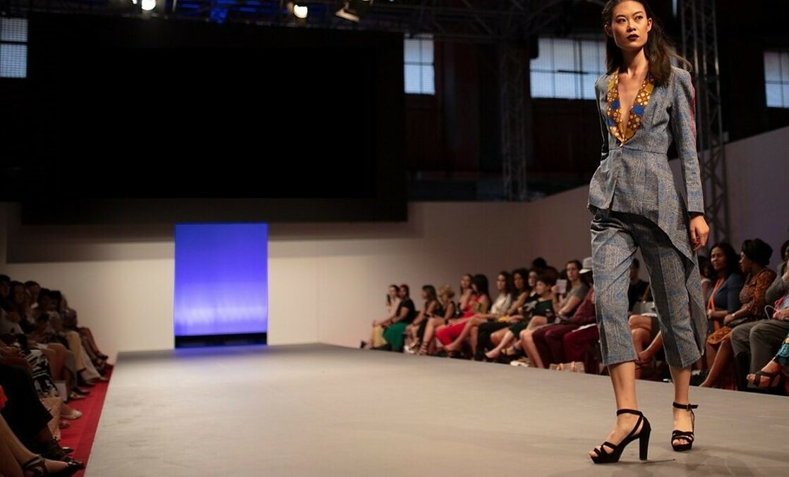


Internacional
Encuentro Empresarial
Torino
Fashion Match 2023
FECHA Y LUGAR
28-30 Junio 2023, Turín, Italia.
DIRIGIDO
A empresas del sector de la moda interesadas en la internacionalización de su negocio, como inversores, empresas manufactureras textiles, distribuidores, minoristas, proveedores, expertos y moda textil, moda deportiva, ropa activa, ropa para deportes acuáticos, industrias creativas, empresas tecnológicas, tecnología para diseños de moda
OBJETIVOS
Organizado en el marco Enterprise Europe Network con el fin de crear nuevos contactos, conocer a clientes potenciales, participar en los desfiles, descubrir diferentes nichos de mercado.
Este evento es perfecto si estáS buscando oportunidades de negocio, visibilidad internacional, nuevos clientes, compradores, proveedores, minoristas, plataformas de comercio electrónico, compartir experiencias o impulsar tu creatividad!
El B2B se celebra junto con la Torino Fashion Week 2023, con un formato internacional de desfiles de moda, dirigido a talentos emergentes de moda y fabricantes de todo el mundo.
PROGRAMA
Registro para el B2B hasta el 22 Junio 2023
Publicar perfil comercial claro y conciso para mostrar sus necesidades: descripción empresa, actividad, áreas de interés, etc.
Examinar los perfiles de los asistentes para descubrir oportunidades comerciales interesantes.
Enviar y recibir solicitudes de reunión.
Generar agenda de reuniones.
Reuniones presenciales 28-30 Junio 2023
Seminarios informativos sobre diversos aspectos relacionados en el sector moda.
PRECIO: gratuito
CONTACTA CON NOSOTROS
Rut Soriano
rsoriano@camaravalencia.com
963 103 956

